Slide 1
React组件性能调优
Notes:
简单介绍一下课程结构就行

Slide 2
React组件性能调优 — 课程概要
React性能调优原理
如何寻找性能热点
如何解决性能问题
Notes:
这里稍微展开介绍一下

Slide 3
React性能调优原理
React组件性能调优

Slide 4
React性能调优原理
为什么需要调优
调优的最佳时机
React调优原理
JS数据类型介绍

Slide 5
React性能调优原理 — 为什么需要调优
React在开发的时候就非常注重性能，作为前端框架性能是极其重要的评判标准
React提高性能的方式：虚拟DOM，diff算法，将DOM操作减到最少
但是……
父组件更新默认触发所有子组件更新
列表类型的组件默认更新方式非常复杂

Slide 6
React性能调优原理 — 调优的最佳时机
避免“过早优化”
完成所有功能之后，如果发现性能问题再进行调优

Slide 7
React性能调优原理 — React调优原理
性能问题：
父组件更新默认触发所有子组件更新
列表类型的组件默认更新方式非常复杂
解决方法
子组件覆盖shouldComponentUpdate方法，自行决定是否更新
给列表中的组件添加key属性

Slide 8
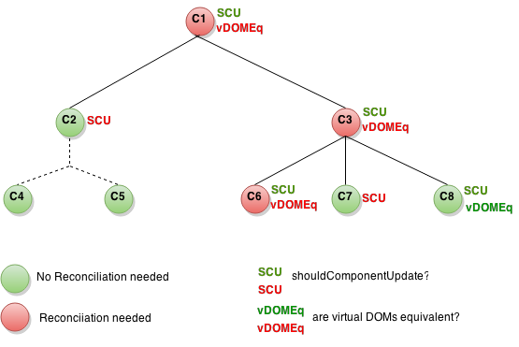
React性能调优原理 — React调优原理

Slide 9
React性能调优原理 — JS数据类型介绍
分类 | 具体类型 | 是否可变
原始值 | null | 否
 | undefined | 否
 | 数字 | 否
 | 字符串 | 否
 | 布尔值 | 否
对象 | 数组、函数、对象 | 是

Slide 10
如何寻找性能热点
React组件性能调优

Slide 11
如何寻找性能热点
React性能分析工具介绍
示例代码介绍
使用工具分析性能热点

Slide 12
如何寻找性能热点 — React性能分析工具介绍
Perf.start()
Perf.stop()
代码执行流程
时间分布

Slide 13
如何寻找性能热点 — 示例代码介绍
存在性能问题的示例代码

Slide 14
如何寻找性能热点 — 使用工具分析性能热点
操作演示

Slide 15
如何解决性能问题
React组件性能调优

Slide 16
如何解决性能问题
PureRenderMixin介绍
不可变插件介绍
解决性能问题

Slide 17
如何解决性能问题 — PureRenderMixin介绍
React官方提供的Mixin，用于“简单的”判断是否需要进入更新流程
本质上就是判断状态和属性是否改变

Slide 18
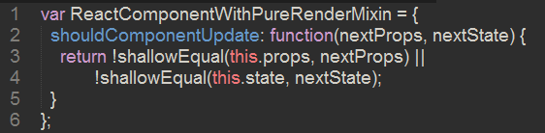
如何解决性能问题 — PureRenderMixin介绍
PureRenderMixin源码

Slide 19
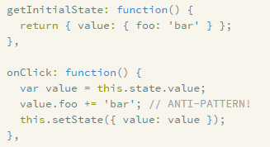
如何解决性能问题 — PureRenderMixin介绍
直接对比存在的问题

Slide 20
如何解决性能问题 — 不可变插件介绍
Immutability Helpers，实现JS不可变对象
修改不可变对象会返回一个新对象，之前的对象保持不变
不同对象在JS引擎中的引用不同，因此直接比较引用即可确定是否发生改变
基本语法：update(obj, cmd)

Slide 21
如何解决性能问题 — 不可变插件介绍
执行前 | 执行命令 | 执行后
a = [1, 2, 3] | update(a, {$push: [4]}) | [1, 2, 3, 4]
a = [1, 2, 3] | update(a, {$unshift: [3]}) | [1, 2]
a = [1, 2, 3] | update(a, {$splice: [1, 1, 4]}) | [4, 2, 3]
a = [1, 2, 3] | update(a, {$set: [1, 2, 3]}) | [1, 2, 3]
a = {i: 3} | update(a, {$merge: {j: 4}}) | {i: 3, j: 4}
a = [1, 2, 3] | update(a, {$apply: function(x) {return x * 2;}}) | [2, 4, 6]

Slide 22
如何解决性能问题 — 解决性能问题
操作演示

Slide 23
React组件性能调优
本课程中我们学习了React中组件的性能调优，你应当掌握了以下知识：
为什么要对性能进行调优
如何寻找性能热点
如何解决性能问题
你可以使用这些技巧来编写性能更高的React组件，如果想继续提高，你可以在极客学院继续学习React系列课程。

Slide 24


